Slide 1
UNIVERSITÀ DEGLI STUDI DI PARMA
FACOLTÀ DI INGEGNERIA E ARCHITETTURA
Corso di Laurea in Ingegneria Informatica
Analisi, progettazione e realizzazione di un software interactive transaction-based
Relatore:
Chiar.mo Prof. Stefano Cagnoni
Correlatore:
Jair Zurolo
Tesi di Laurea di: Stefano Cavalli

Slide 2
Rescue Dogs

Slide 4
Struttura e Sicurezza
LIVELLO 3 (OPERATORE)
 | Visualizzazione | Aggiunta | Modifica | Cancellazione
Procedure Operative | ☑ | ☑ | ✗ | ✗
Leggi | ☑ | ☑ | ✗ | ✗
Nuovo Intervento | ☑ | ☑ | ✗ | ✗
Gestione Interventi | ✗ | ☑ | ✗ | ✗
Impostazioni | ✗ | ✗ | ✗ | ✗
LIVELLO 2 (RESPONSABILE)
 | Visualizzazione | Aggiunta | Modifica | Cancellazione
Procedure Operative | ☑ | ☑ | ☑ | ☑
Leggi | ☑ | ☑ | ☑ | ☑
Nuovo Intervento | ☑ | ☑ | ☑ | ☑
Gestione Interventi | ☑ | ☑ | ☑ | ☑
Impostazioni | ✗ | ✗ | ✗ | ✗

Slide 5
Procedure Operative

Slide 6
Leggi

Slide 7
Nuovo Intervento

Slide 8
Nuovo Intervento

Slide 9
Nuovo Intervento

Slide 10
Nuovo Intervento

Slide 11
Nuovo Intervento

Slide 12
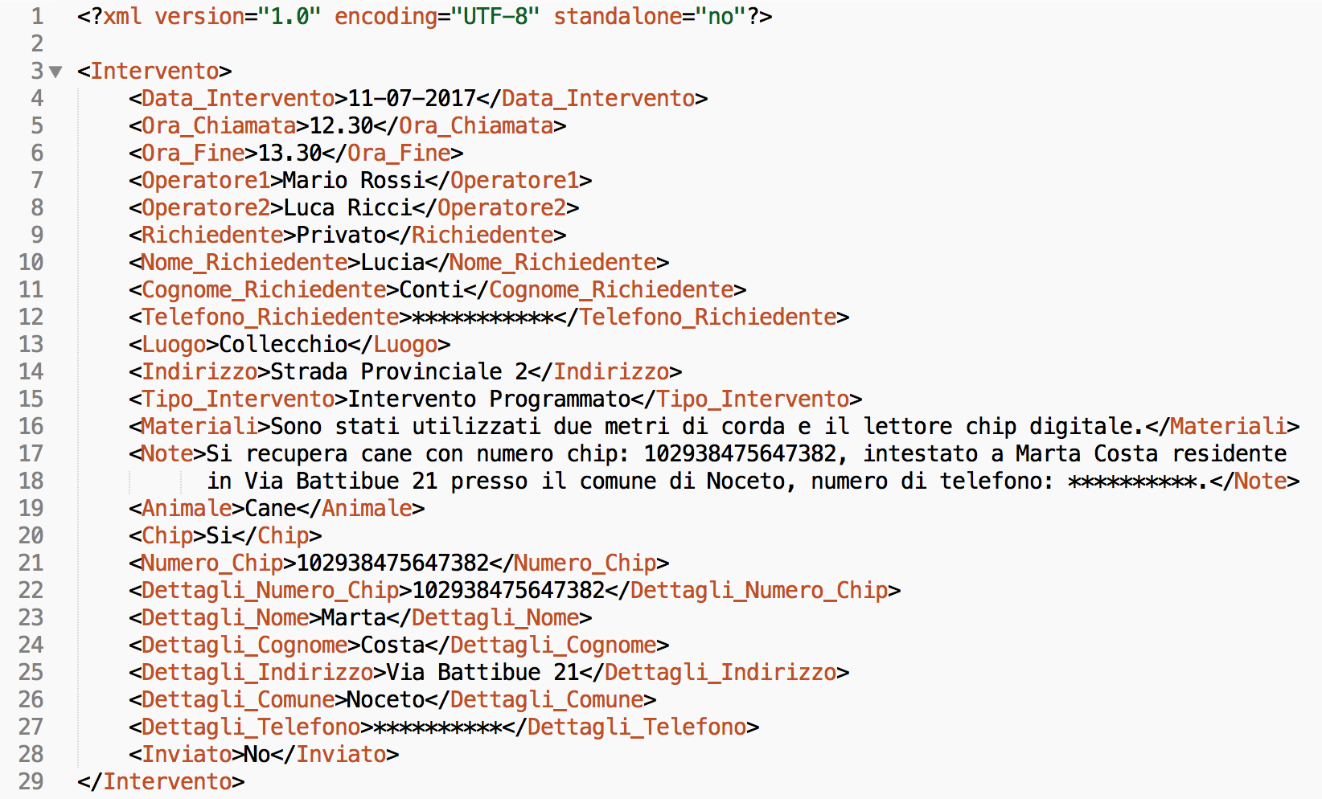

Slide 13
Nuovo Intervento

Slide 14
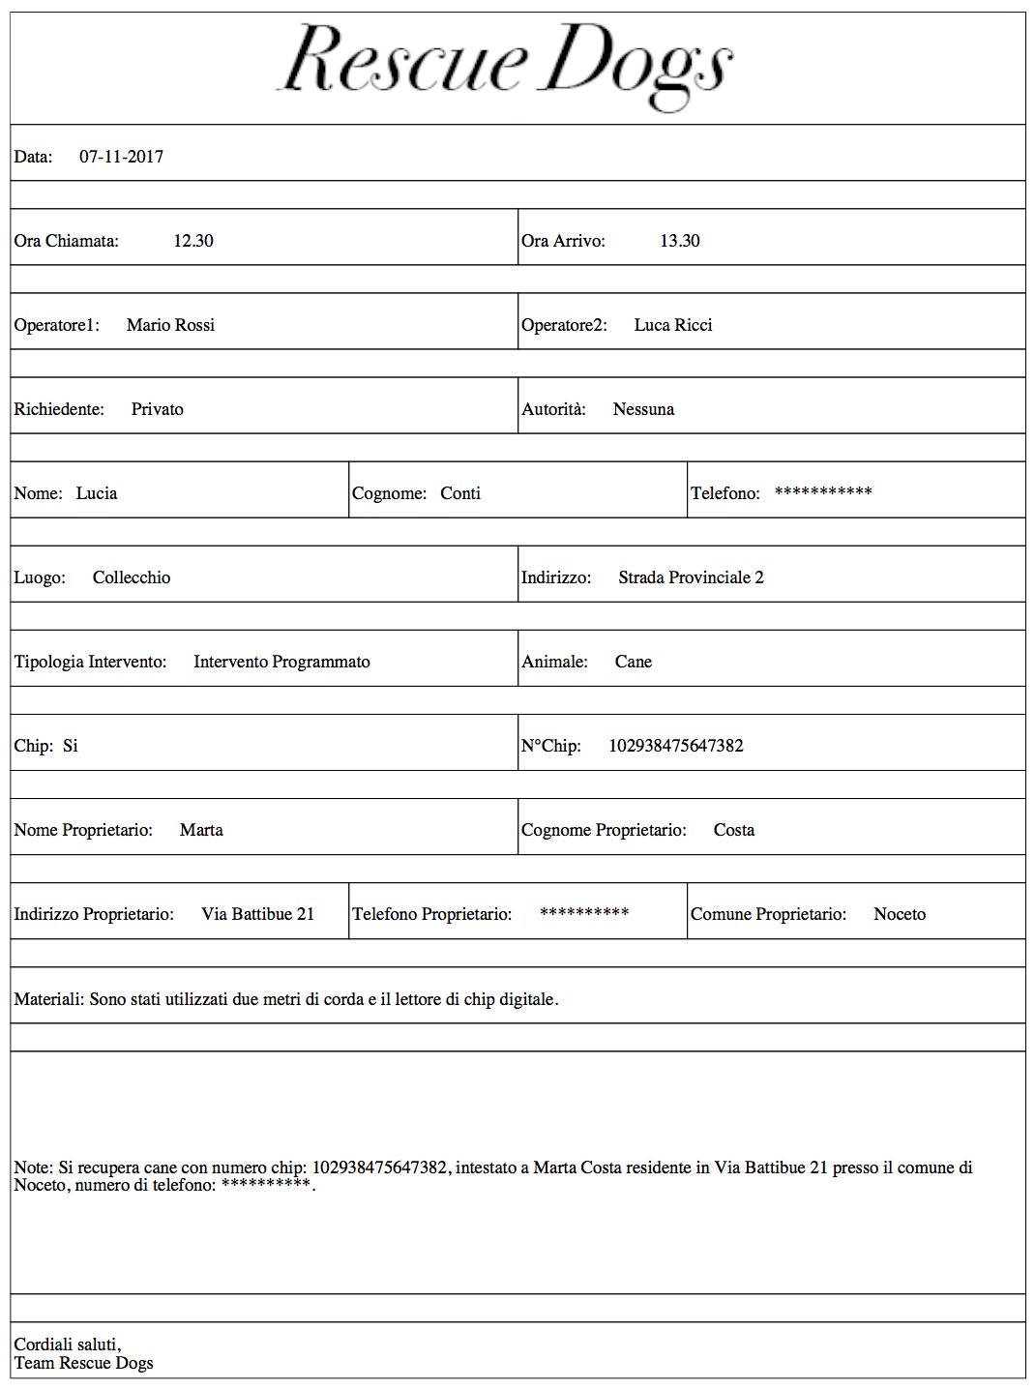

Slide 15
Gestione Interventi

Slide 16
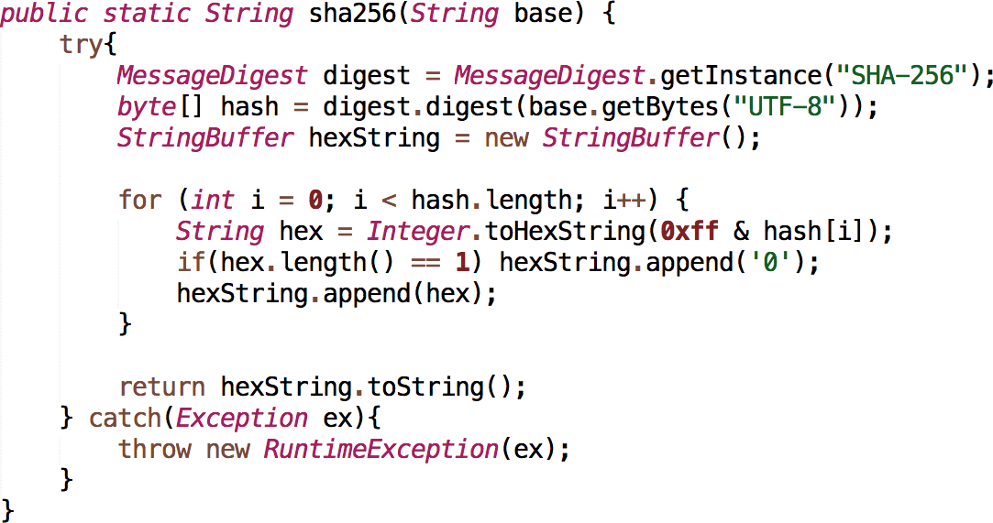
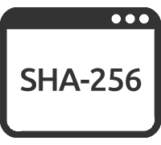
Impostazioni

Slide 17
Valutazione del risparmio delle risorse
Attività in oltre 40
comuni
Lunghezza totale:
761km.
Annualmente:
9499km
240 ore
834 €
6 mezzi a disposizione
Documentazione
Tempo di percorrenza:
18h.
consegnata entro 30 giorni dall’avvenuto intervento

Slide 18
Grazie a tutti per l’attenzione
Stefano Cavalli

